Slide 1

Structures des virus
1- Purification
Essentielle aux études biochimiques, la purification est très importante pour les vaccins.
La purification comprend toutes les phases classique d'une purification en biochimie après la lyse des cellules :
précipitations d'éléments indésirables par solvants, sels, décongélation-congélation, thermocoagulation
des centrifugations et des ultracentrifugations
des chromatographies diverses et en particulier d'affinité.
Une fois les virus purifiés, ils peuvent être utilisés pour :
leur étude biochimique
leur identification

Slide 2
2. composition chimique des virus
2.1. protéines
Un certain nombre de protéines accompagne l'acide nucléique.
Ces protéines sont des protéines de structure et des enzymes.
2.2. lipides
Les virus enveloppés possèdent des lipides constituant
l'enveloppe, c'est à dire des phospholipides.
Ils appartiennent à la cellule hôte plus qu'au virus...
2.3. acide nucléique
SEUL TYPE D'ACIDE NUCLÉIQUE : RNA ou DNA,
rarement circulaire (HBV) donc généralement linéaire, et très
rarement morcelé (8 fragments chez le virus grippal).
MONO ou BICATÉNAIRE (aussi bien pour RNA que DNA).
On trouve même des structures mixtes (partiellement bicaténaires)
chez le HBV.

Slide 3
3. Ultrastructure des virus
C'est l'invention du microscope électronique qui nous permet de
VOIR les virus pour la première fois.
Les virus sont des structures relativement simples,
On peut alors distinguer trois grands types en fonction de la
symétrie de la structure observée :
des virus en bâtonnet à structure dite hélicoïdale
des virus de forme cubique à structure dite icosaédrique
des virus mixtes plus complexes : les bactériophages à queue
Cette symétrie peut être masquée, pour les deux premiers,
par l'enveloppe qui entoure la structure de base.

Slide 4
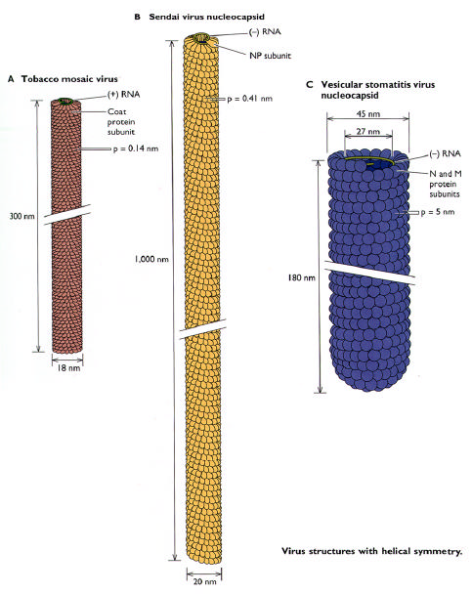
3.1. nucléocapside à symétrie hélicoïdale

Slide 5
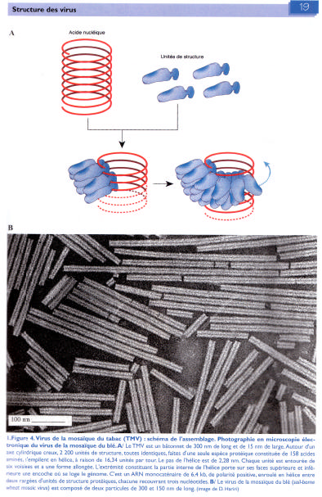

Slide 6
3.2. nucléocapside à symétrie cubique
La forme de la capside est icosaédrique
L'icosaèdre est un volume (polyèdre) formé de 20 faces égales
formées d'un triangle équilatéral. Il possède 12 sommets et 30
arêtes.
Cette capside est formée par l'assemblage d'unités
morphologiques appelées CAPSOMÈRES :
Au niveau des sommets les capsomères s'assemblent en
Pentamères (ou pentons)
Au niveau des faces et des arêtes les capsomères s'assemblent
en hexamères (ou hexons)

Slide 7
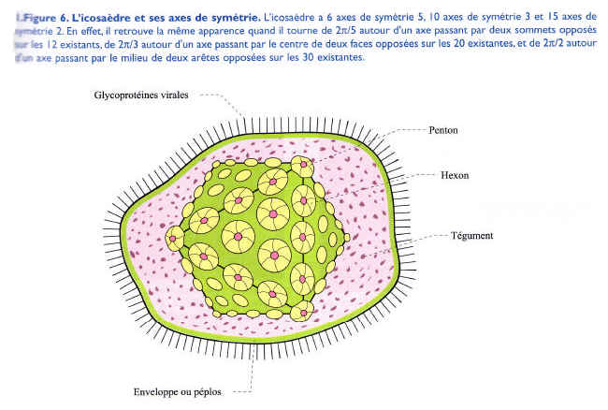

Slide 8
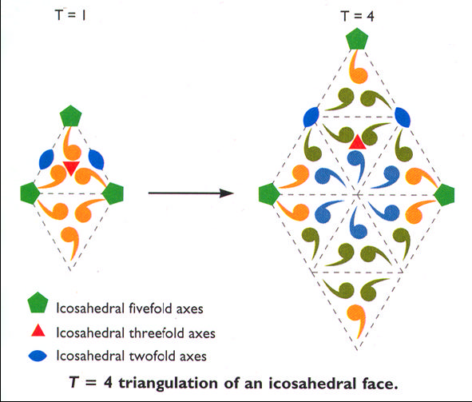

Slide 9
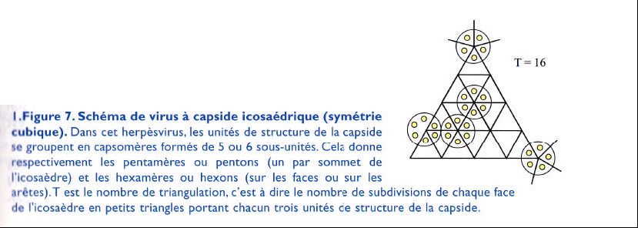
N=10(n-1)²+2
N=10(T-1)+12

Slide 10
3.3. enveloppes virales ou peplos
L'enveloppe virale est de nature membranaire :
elle contient des phospholipides, des protéines, ces deux structures
portant des polyosides.
La membrane constituant l'enveloppe peut avoir plusieurs origines
différentes dans la cellule
enveloppe nucléaire (Herpès virus)
L'assemblage viral se fait dans le noyau. Le virus enveloppé sort
alors du noyau pour aller dans le cytoplasme avant se sortir.

Slide 11
membranes du Réticulum endoplasmique (RE) ou du Golgi (Coronavirus, Togavirus)
L'assemblage viral se fait dans le cytoplasme au niveau des systèmes membranaires un peu comme pour les protéines emballées des cellules excrétrices. Le virus enveloppé s'accumule alors dans des vacuoles
membrane plasmique (Myxovirus, Rhabdovirus)
L'assemblage viral se fait dans le cytoplasme et le virus s'enveloppe au moment de sa sortie par bourgeonnement.

Slide 12
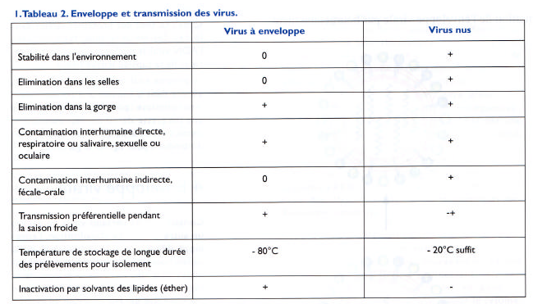

Slide 13
